Slide 1
多边形面积的整理与复习 配套练习题
作者单位：通川区西罡学校
姓 名：杨 化 英
第1页

Slide 2
1、三角形面积是平行四边形
面积的一半。 （ ）
×

Slide 3
2、等底等高的两个三角形一定能够
拼成平行四边形。（ ）
×
变式：等底等高的两个三角形面积一定相等。 （ ）
√
变式1：面积相等的两个三角形一定能够拼成平行四边形。（ ）
×
变式2：完全一样的两个三角形一定能够拼成平行四边形。（ ）
√

Slide 4
变式3：面积相等的两个梯形一定能拼成一个平行四边形。 （ ）
×
3
3
4
4
∟
5
5

Slide 5
变式4：两个完全一样的梯形可以拼成一个平行四边形 。（ ）
√
3
5
4
4
5
3

Slide 6
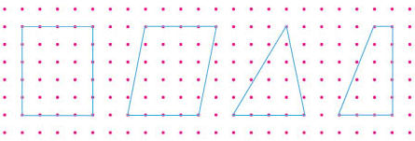
3.下面4个图形的面积有什么关系？你是怎么想的？
温馨提示：这4个图形的什么相等？
要比面积，只要比什么就可以了？
上、下底的和相等的图形面积就相等。

